Slide 1
Fictie 2.1
Realistische en niet-realistische verhalen

Slide 2
Wat gaan we vandaag doen?
Herschreven verhaal fictie 1.1. bespreken;
Korte opdracht;
Luisteren naar een nieuw verhaal fragment;
Stukje theorie;
Aan de slag met opdrachten 3,5,7.

Slide 3
Eens of oneens?
Fantasieverhalen hebben niets te maken met de werkelijkheid
In sprookjes hebben feeën en andere verzonnen wezens menselijke gedachten en gevoelens
Sciencefictionverhalen draaien vaak om hedendaagse onderwerpen

Slide 4
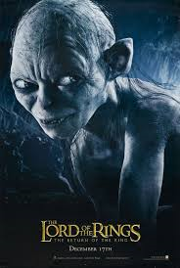
Realistische en niet-realistische verhalen
Soms lijkt een boek waargebeurd terwijl het allemaal verzonnen is> realistische verhalen
Soms speelt een verhaal zich af in werkelijkheid die niet echt kan bestaan> niet-realistische verhalen
Toch kunnen er in deze verhalen herkenbare problemen centraal staan.

Slide 5
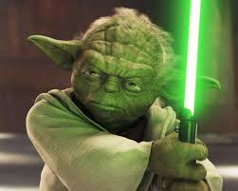
Soorten niet-realistische verhalen
Er zijn veel soorten niet-realistische verhalen:
Mythen en sagen
Sprookjes
Fantasy
Sciencefiction
In de meeste niet-realistische verhalen komen vast elementen telkens terug in het verhaal>motieven
Goed VS kwaad
De relatie tussen meester en leerling
Verzonnen wezens
Magische hulpmiddelen

Slide 6
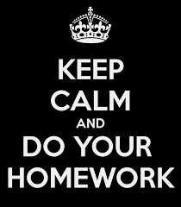
Opdrachten
Huiswerk voor donderdag 03-09-2015
Fictie 1.2
opdr3,5,7 (7a tm 7g)

